Slide 1
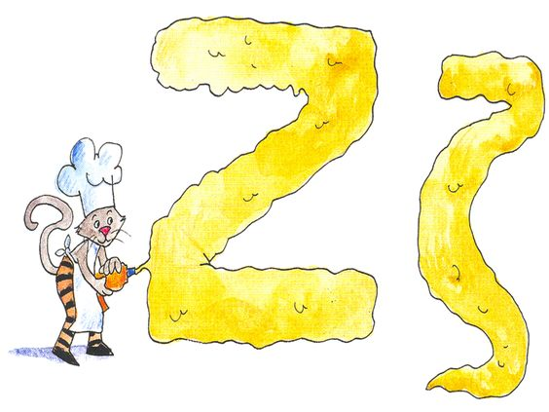
Ένα ζιζάνιο στη ζύμη
Ζζ
Δασκάλα : Ελευθερία Παπαδημητρίου

Slide 2

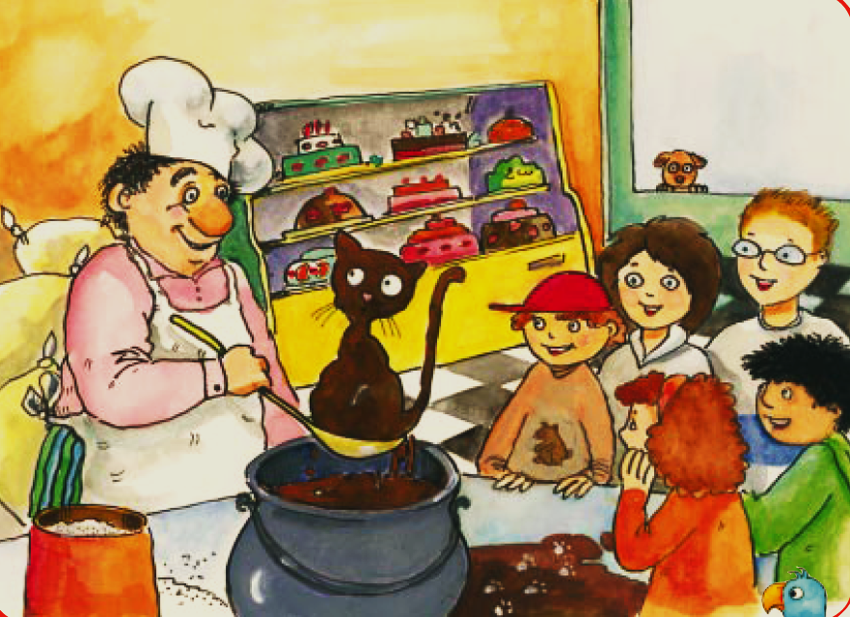
Τι βλέπουμε στην εικόνα;
Ποια είναι τα ζώα;
Τι νομίζεις ότι συνέβη;
Ποια είναι τα πρόσωπα;
Notes:
Τι βλέπουμε; Ποια τα πρόσωπα; Ποια τα ζώα; Τι νομίζουμε ότι συνέβη;

Slide 3
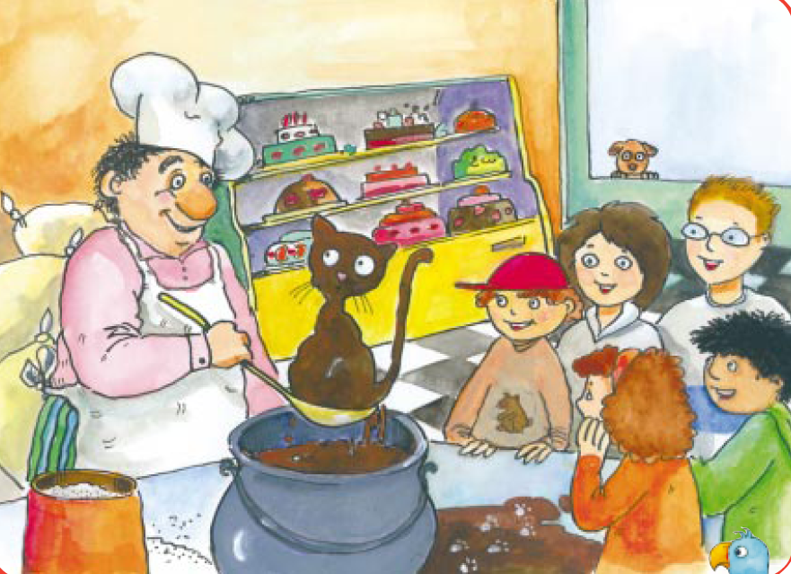
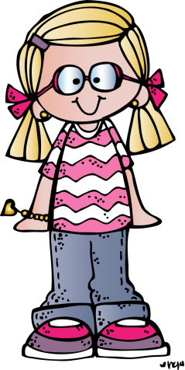
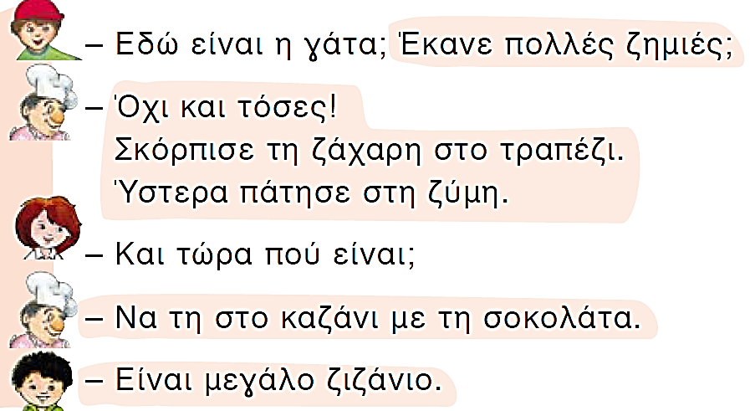
Τι συνέβη τελικά;
Ακούμε!
Notes:
Διαβάζω 1η φορά.

Slide 4


Ας βρούμε όλα τα σημαδάκια!
Notes:
Βρίσκουμε τα σημεία στίξης.

Slide 5

Ποιο γράμμα έχουν όλες οι λέξεις που είναι υπογραμμισμένες;
Notes:
Διαβάζω 2η φορά.
Εξαφανίζονται λέξεις και μένουν μόνο οι λέξεις με το νέο σύμφωνο

Slide 6
Πώς γράφω Ζζ
ζ
Notes:
Παρουσιάζω γράμμα και γραφή

Slide 7
α
ζα
ζι
ζ
ι
ζο
ο
ε
ζε
η
ζη

Slide 8
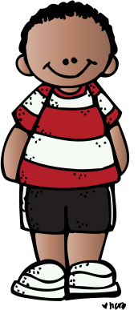
Βάφουμε κόκκινα τα Ζ,ζ και πράσινα τα Υ,υ.
Notes:
Διαβάζουμε ολοι μαζί. Κυκλώνουμε με κόκκινο τα Ζ ζ και με πράσινο τα Υ υ.

Slide 9
Πώς γράφω Υυ
υ
Notes:
Παρουσιάζω γράμμα και γραφή

Slide 10
πυ
π
τυ
τ
υ
σ
συ
ν
νυ
κ
κυ

Slide 11
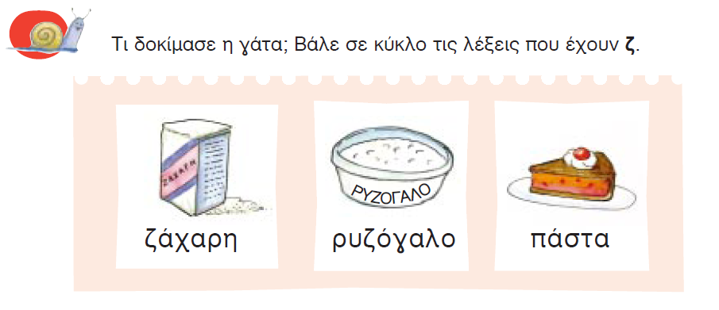

Slide 12
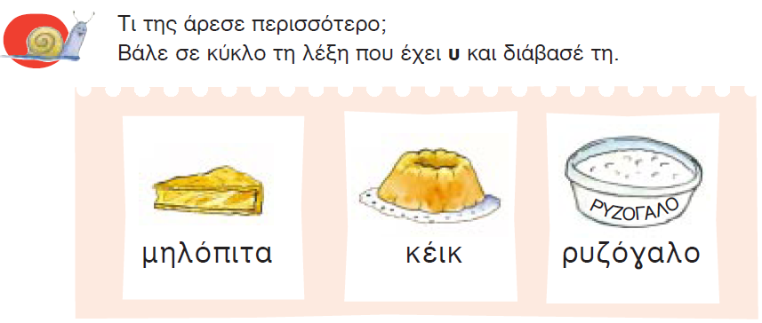

Slide 13
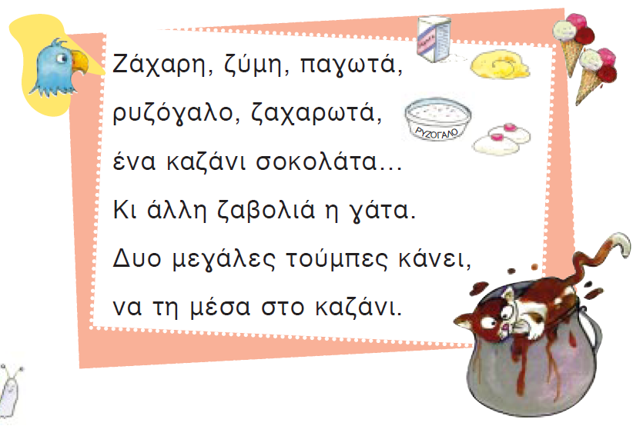
Notes:
Διαβάζουμε το ποίημα. Μελοποιούμε. Τραγουδάμε με το ρυθμό του “ Καλήν εσπέραν”. Κυκλώνουμε τα Ζ ζ και τα υ.

Slide 14
Ένα ζιζάνιο στη ζύμη
Ζζ
Τετράδιο εργασιών
Δασκάλα : Ελευθερία παπαδημητρίου

Slide 15

Διαβάζουμε!
Notes:
Κάνουμε ομαδική ανάγνωση. Ανά ομάδες , αγόρια- κοριτσια κλπ.

Slide 16

Τι βλέπουμε;
Κυκλώνουμε τα Ζ ζ και τα Υ υ

Slide 17
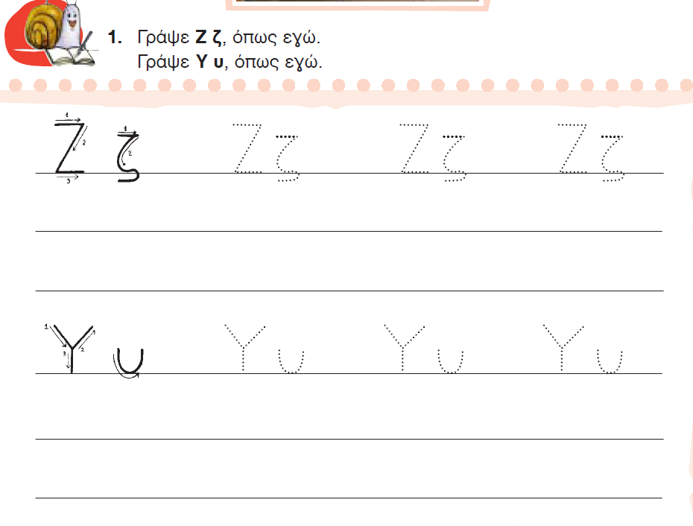

Slide 18
ζύμη
ζύ
μη
ζ
μ
η
ύ

Slide 19
ζυμάρι
ζυ
μά
ρι
ζ
υ
μ
ά
ρ
ι

Slide 20
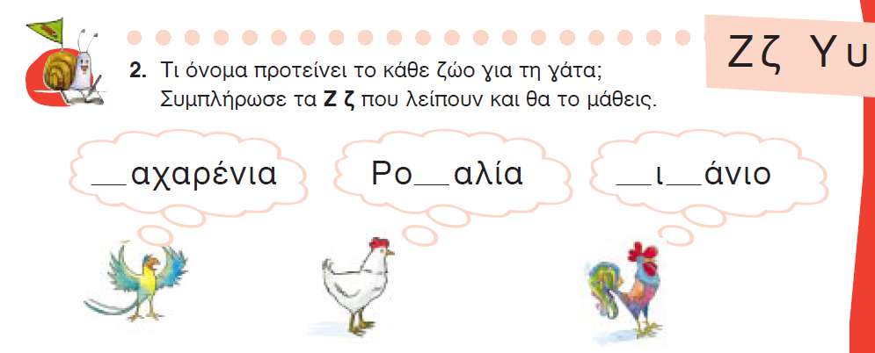
Ζ
ζ
ζ
ζ

Slide 21
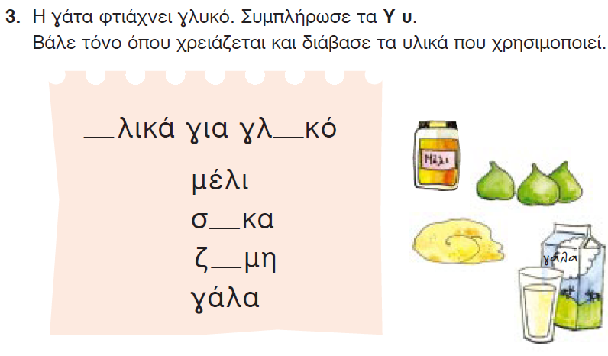
Y
υ
ύ
ύ

Slide 22
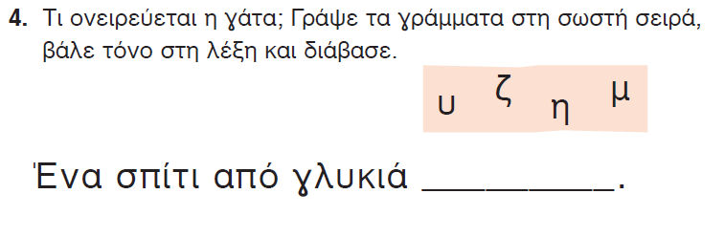
ζύμη

Slide 23
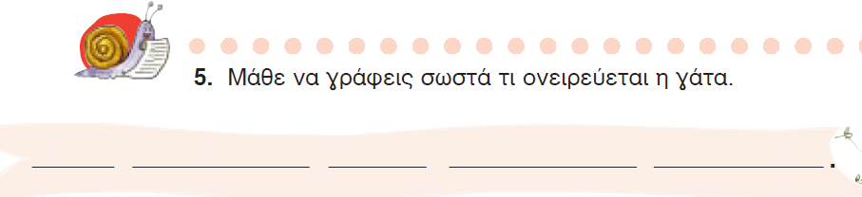
Ένα σπίτι από γλυκιά ζύμη

